Slide 1
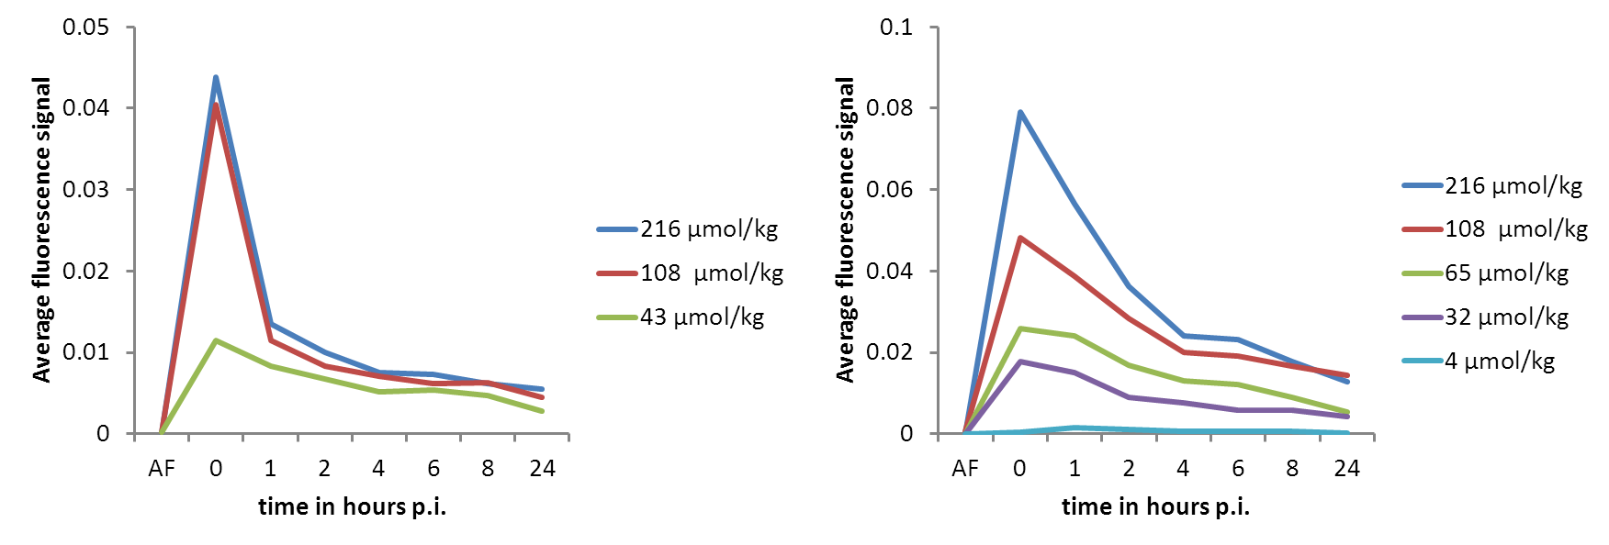

a
QE
bivQ
b
QE
bivQ

